Slide 1
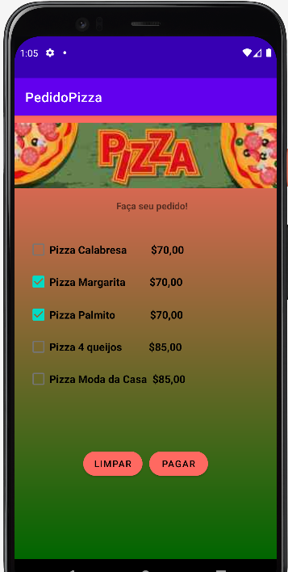
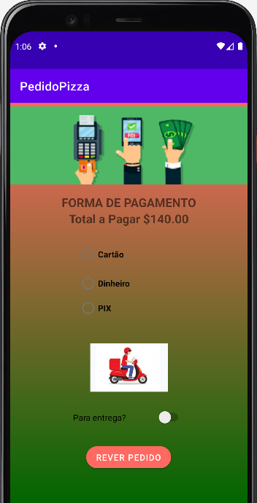
App Pedido Pizza Profa.Liliane

Slide 2

Icone mudar no AndroidManifest.xml
<application android:allowBackup="true" android:dataExtractionRules="@xml/data_extraction_rules" android:fullBackupContent="@xml/backup_rules" android:icon="@mipmap/minipizza" android:label="@string/app_name" android:roundIcon="@mipmap/ic_launcher_round" android:supportsRtl="true“
......
minipizza.png

Slide 3
Retirada da faixa com o título do projeto
res
values
themes
themes.xml
(Mudar a seguinte linha)
<style name="Theme.IMC" parent="Theme.MaterialComponents.DayNight.NoActionBar">

Slide 4
Clique sobre a opção
RES
values
colors.xml (acrescente as 2 linhas abaixo:)
<color name="verde">#FF006600</color>
<color name="vermelho">#FF6961</color>
Clique sobre a opção
RES
DRAWABLE (botão direito)
escolher Drawable resource File
File name: input.xml
Root element: (mudar para) shape
<shape xmlns:android="http://schemas.android.com/apk/res/android" android:shape="rectangle"> <solid android:color="@color/vermelho" /> <corners android:radius=“65dp"/> </shape>

Slide 5

Clique sobre a opção
RES
values
colors.xml (acrescente as 2 linhas abaixo:)
<color name="verde">#FF006600</color>
<color name="vermelho">#FF6961</color>
Clique sobre a opção
RES
DRAWABLE (botão direito)
escolher Drawable resource File
file name: background
selector: (mudar para) shape
<?xml version="1.0" encoding="utf-8"?>
<shape xmlns:android="http://schemas.android.com/apk/res/android" android:shape="rectangle"> <gradient
android:startColor="@color/verde" android:endColor=“@color/vermelho"
android:angle=“90”
/> </shape>

Slide 6
activity_main.xml
RadioGroup
ckcalabresa
ckmargarita
ckpalmito
ck4queijos
btnpagar
ckmodacasa
LinearLayout
orientation horizontal
btnlimpar

Slide 7
activity_pagamento.xml
Clique do lado direito sobre layout
new
activity
Empty Activity
Activity Name: Pagamento
Layout Name: (preenche automaticamente)
(clique em) Finish
edtpagar
rbCartao
RadioGroup grupo
rbDindin
rbPix
btVoltar

Slide 8
MainActivity.java
public class MainActivity extends AppCompatActivity { Button btlimpar, btpagar; double total;
String saida, txtpizza; CheckBox ckcalabresa,ckpalmito,ckmargarita,ck4queijos,ckmodacasa; @Override protected void onCreate(Bundle savedInstanceState) { super.onCreate(savedInstanceState); setContentView(R.layout.activity_main); btlimpar = findViewById(R.id.btnlimpar); btpagar = findViewById(R.id.btnpagar); ckcalabresa = findViewById(R.id.ckcalabresa); ckpalmito = findViewById(R.id.ckpalmito); ckmargarita = findViewById(R.id.ckmargarita); ck4queijos = findViewById(R.id.ck4queijos); ckmodacasa = findViewById(R.id.ckmodacasa); btlimpar.setOnClickListener(new View.OnClickListener() { @Override public void onClick(View view) { } });
total=0; txtpizza=“”; ckcalabresa.setChecked(false); ckpalmito.setChecked(false); ckmargarita.setChecked(false); ck4queijos.setChecked(false); ckmodacasa.setChecked(false);

Slide 9
Continuação do MainActivity.java
btpagar.setOnClickListener(new View.OnClickListener() { public void onClick(View v) { total = 0; txtpizza=“”; if (ckcalabresa.isChecked()) { total += 70; txtpizza+="Calabresa\n"; } if (ckpalmito.isChecked()) {total += 70; txtpizza+="Palmito\n"; } if (ckmargarita.isChecked()) {total += 70; txtpizza +="Margarita\n"; } if (ck4queijos.isChecked()) {total += 85; txtpizza +="4 queijos\n"; } if (ckmodacasa.isChecked()) {total += 85; txtpizza +="Moda da casa\n"; }
String msg = String.format("Total Pedido= $%5.2f", total); Toast.makeText(getBaseContext(), msg,Toast.LENGTH_LONG).show(); Intent it = new Intent(getBaseContext(),Pagamento.class); Bundle params = new Bundle();
params.putString("pizzas",txtpizza); // repare que pizzas é o primeiro parametro params.putDouble("total",total); it.putExtras(params); startActivity(it); } });

Slide 10
public class Pagamento extends AppCompatActivity { Button btvoltar; double total; TextView txtpagar; RadioGroup grupo; RadioButton rbpix,rbdinheiro, rbcartao; String saida, txtpizza; @Override protected void onCreate(Bundle savedInstanceState) { super.onCreate(savedInstanceState); setContentView(R.layout.activity_pagamento); btvoltar = findViewById(R.id.btVoltar); btvoltar.setOnClickListener(new View.OnClickListener() { public void onClick(View v) { finish(); } });
saida=“”; txtpagar = findViewById(R.id.edtpagar); Bundle params = getIntent().getExtras(); if (params != null){
txtpizza = params.getString("pizzas"); // repare que pizzas é o primeiro parâmetro recebido total = params.getDouble("total"); txtpagar.setText(String.format("Total a Pagar $%5.2f",total)); }
// continua próximo slide
Pagamento.java
grupo = findViewById(R.id.grupo); rbdinheiro = findViewById(R.id.rbDindin); rbpix = findViewById(R.id.rbPix); rbcartao = findViewById(R.id.rbCartao);

Slide 11
Continuação Pagamento.java
saida=txtpizza.toString(); grupo.setOnCheckedChangeListener(new RadioGroup.OnCheckedChangeListener() { @Override public void onCheckedChanged(RadioGroup radioGroup, int i) { if (rbdinheiro.isChecked()) saida+="\nPagamento em Dinheiro"; else if (rbpix.isChecked()) saida+="\nPagamento via Pix"; else saida+="\nPagamento através de Cartão"; AlertDialog.Builder alerta = new AlertDialog.Builder(Pagamento.this); alerta.setIcon(R.drawable.minipizza); alerta.setTitle("Forma de Pagamento"); String textao = String.format("%s\nPreço R$%5.2f",saida,total); alerta.setMessage(textao); alerta.setNeutralButton("OK",null); alerta.show(); } }); // final do evento OnCheckedChange } // final da classe Pagamento

Slide 12

Espero que tenham gostado!! Profa.Liliane

